Slide 1
Reagiranje na automatske misli
Lora Komljenović, mag.psych.
14.9.2024.
9.Radionica
Grupa C (2023.)

Slide 2
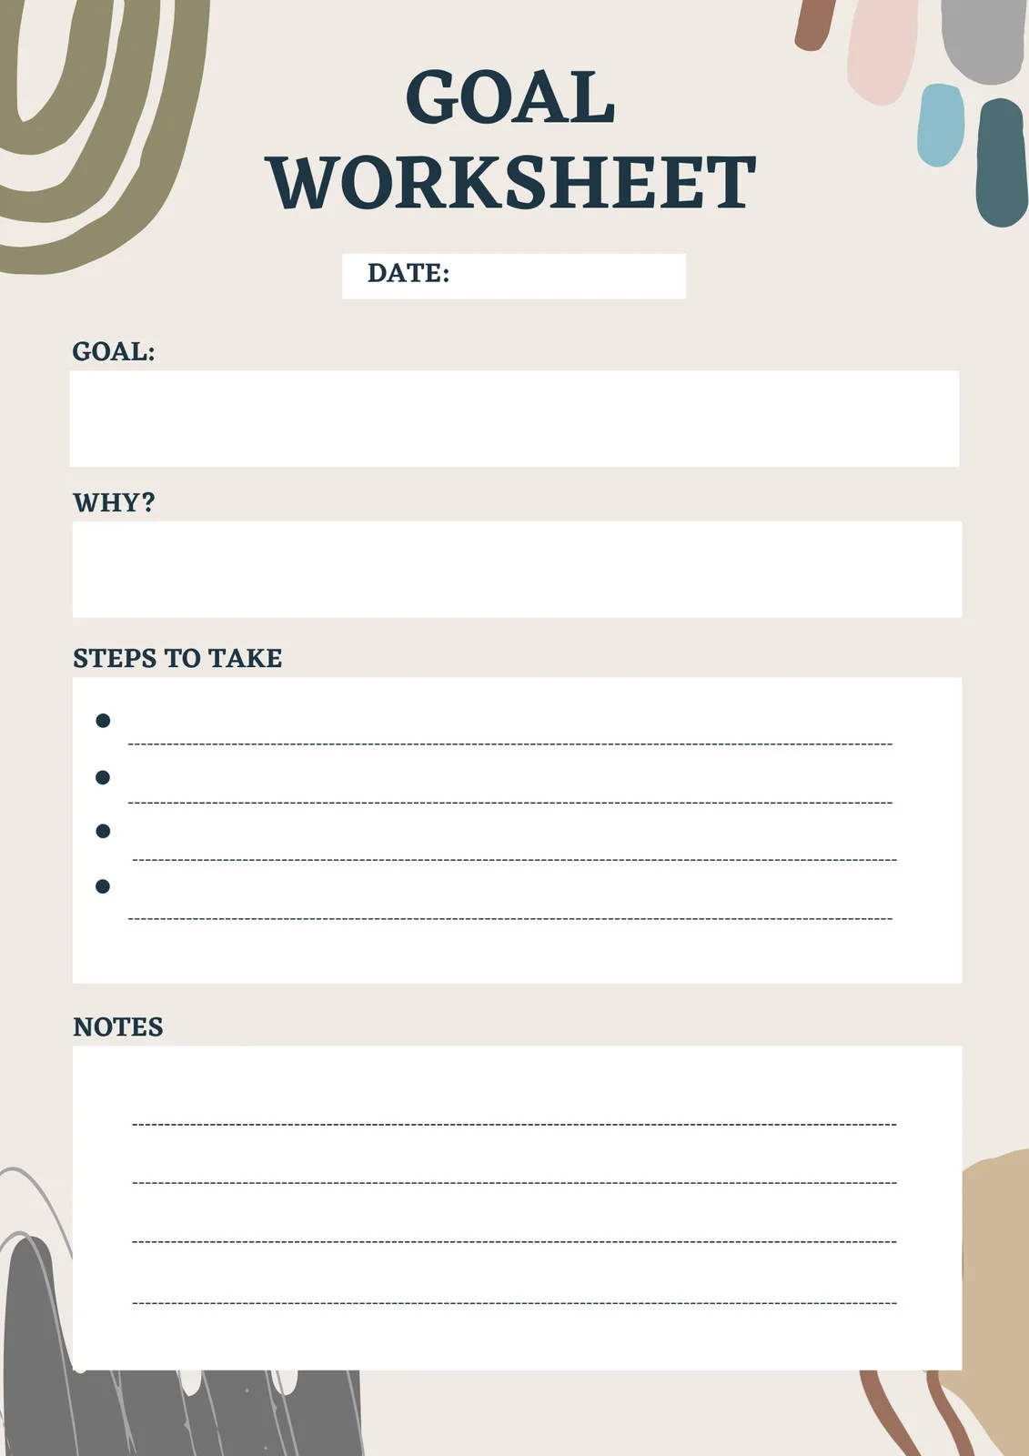

Terapijske bilješke
Radni listovi

Slide 3
Terapijske bilješke
Izrađene u suradnji s klijentom tehnikom sažimanja – omogućuje terapeutima korekciju klijentovih misli
TERAPEUT: Odlično. Želite li to zapisati ili ću ja? Želim biti sigurna da se upravo rečenog sjetite tijekom tjedna.”
Klijenti bi bilješke trebali čitati svako jutro, i prema potrebi, tijekom dana
Čitanje bilješki u kriznim situacijama → manje korisno

Slide 4
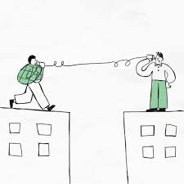
Terapijske bilješke
TERAPEUT: ”Možete li sažeti o čemu smo upravo razgovarali?”
TERAPEUT: ”Što mislite da bi bilo važno za Vas sjetiti se tijekom tjedna?”
TERAPEUT: ”Ako se situacija ponovi, što želite reći samome sebi?”

Slide 5

Terapijske bilješke - primjer
Kada pomislim „Nikada neću sve uspjeti završiti.”, reći ću sam sebi:
Trebam se usmjeriti na ono što trebam raditi trenutno.
Ne trebam sve napraviti savršeno.
Mogu tražiti pomoć. To nije znak slabosti.
Potom trebam odabrati što mi je najlakše napraviti i s time započeti. Postavit ću brojač od 10 minuta i nakon završetka odbrojavanja, krenuti.

Slide 6

Terapijske bilješke
AUDIO-SNIMKE - za klijente koji ne mogu ili ne znaju čitati
- snimaju se samo dijelovi seanse (isti kao i bilješke)
Umjesto audio-snimki, klijenti mogu nacrtati ili tražiti nekoga da im pročita terapijske bilješke

Slide 7
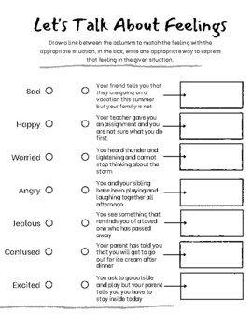
Radni
listovi
terapeut klijentu daje radni list
s popisom kognitivnih distorzija i primjerima distorzija
za prepoznavanje i odgovaranje na NAM
obavezno proći s klijentima na njihovim primjerima tijekom seanse te prije nego dogovorimo kao samostalni rad (DZ)

Slide 8
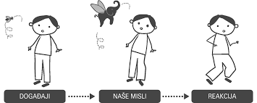
Kada radni listovi ne pomažu dovoljno
nekim klijentima radni listovi izazivaju NAM
KLIJENT: „Neću uspjeti izvršiti akcijski plan. Glup sam. Odustat ću.”
koristiti terapijske bilješke, dok klijenti usavrše korištenje radnih listova

Slide 9

AUTOMATSKA MISAO | ODGOVOR
„NE ŽELIM IĆI NA PROSLAVU GODIŠNJICE MATURE.” | „Bolje je za mene da odem. Mogu se povezati s kolegama iz razreda. Neka poznanstva mi mogu koristiti u potrazi za poslom.”

Slide 10
Literatura
Beck, J.S. (2021). Cognitive Behavior Therapy: Basics and Beyond. The Guilford Press. (Poglavlje 15)

Slide 11
Hvala na pažnji!

